Slide 1
肝炎って、なぁに？
岡山大学病院
消化器内科

Slide 2
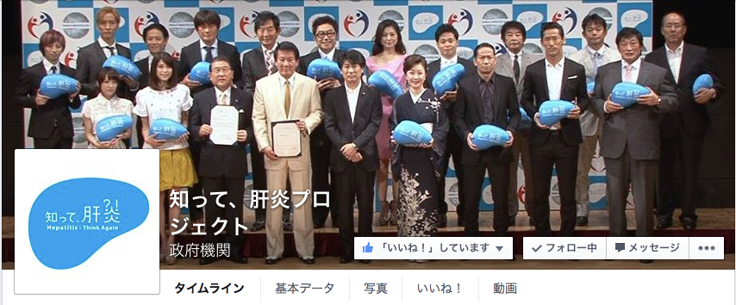
知って肝炎プロジェクト

Slide 3
今日のお話
肝炎について
職場での肝炎対策について
肝臓にやさしい生活

Slide 4
肝臓のはたらき
腸・全身からの
栄養
薬物・アルコール
細菌
老廃物
など
全身に
アルブミン
凝固因子
栄養の代謝・貯蔵
薬物・アルコールの解毒
免疫
老廃物の分解・排泄
アルブミン・凝固因子の産生
胆汁に
ビリルビン
コレステロール

Slide 5


岡大 肝臓 さん
仕事が楽しく忙しい若者
特に体調不良はありません。
健診では
時々肝機能で
ひっかかりますが、
精密検査は
受けていません。
症状も特にないし、
お酒に気をつけていたら、
正常範囲になるし、
大丈夫かな？？
AST、ALT
γ-GTP

Slide 6



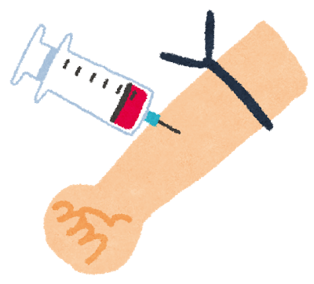
肝炎検診
検査は必ず報われる
知って、肝炎
肝機能検査と肝炎検査って違うんだー
健診と一緒にできるなら、
受けてみようかな？
肝炎ウイルス
陽性

Slide 7

職場での肝炎拾い上げ：2種類の検診
①職場検診（肝機能検査）
GOT・GPT・γ-GTP
⇒ 肝臓の障害の有無を調べる検査
ウイルス性肝炎、自己免疫性肝炎、アルコール、
脂肪肝、脂肪肝炎、甲状腺異常など
②肝炎検診（肝炎ウイルス検査）
希望者のみ、HBs抗原またはHCV抗体
⇒ 肝炎ウイルス（B型、C型）の有無を調べる検査
※ウイルスが陽性でも肝機能は正常なこともあります。
肝臓病教室
Notes:
ウイルス性肝炎に対する誤解のないようにしたりも大切ですが，「肝臓の数値オレも引っかかっているから大丈夫だよ！」とかもダメです！症状が出ない内が華で，その間に肝臓病を治療しなければ，痛いしっぺ返しをくらいかねません。周囲の人で肝臓が検診で引っかかって，結果で受診を指示されているけれど迷っているという状態はよく見かけますが，是非「ちゃんと行ってこいよ！」と背中を押して下さい！

Slide 8
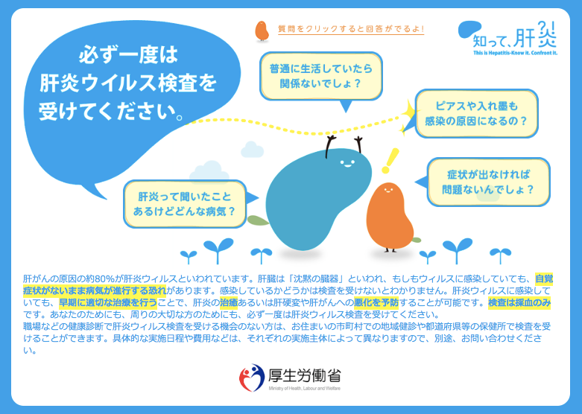
肝炎って
Q:肝炎って聞いたことあるけどどんな病気？
A:肝炎とは、肝臓の細胞に炎症が起こり、肝細胞が壊される病気です。
その原因には、ウイルス、アルコール、自己免疫等がありますが、日本においては、B型肝炎ウイルスあるいはC型肝炎ウイルス感染による肝炎がその多くを占めています。

Slide 9





ウイルス性肝炎のイメージ
ALT
ALT
AST
AST
AST
AST
ALT
ALT

Slide 10

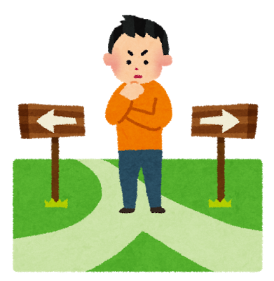
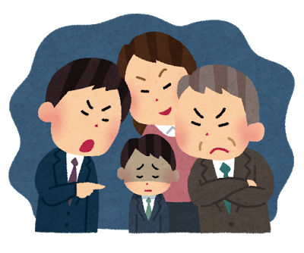
検査陽性だったけど・・・
体調も悪くないし、
肝機能も落ち着いているから、
放っておいても大丈夫かな？
やっぱり早めに治療した方が
良いかな？
肝炎にかかっていると
上司や周りに知られたら
仕事を辞めさせられたり、
「うつる」からと
差別されたりするかも・・・
仕事も忙しくて、
検査や治療のために
休めないし・・・
治療はしんどいって聞いたし

Slide 11

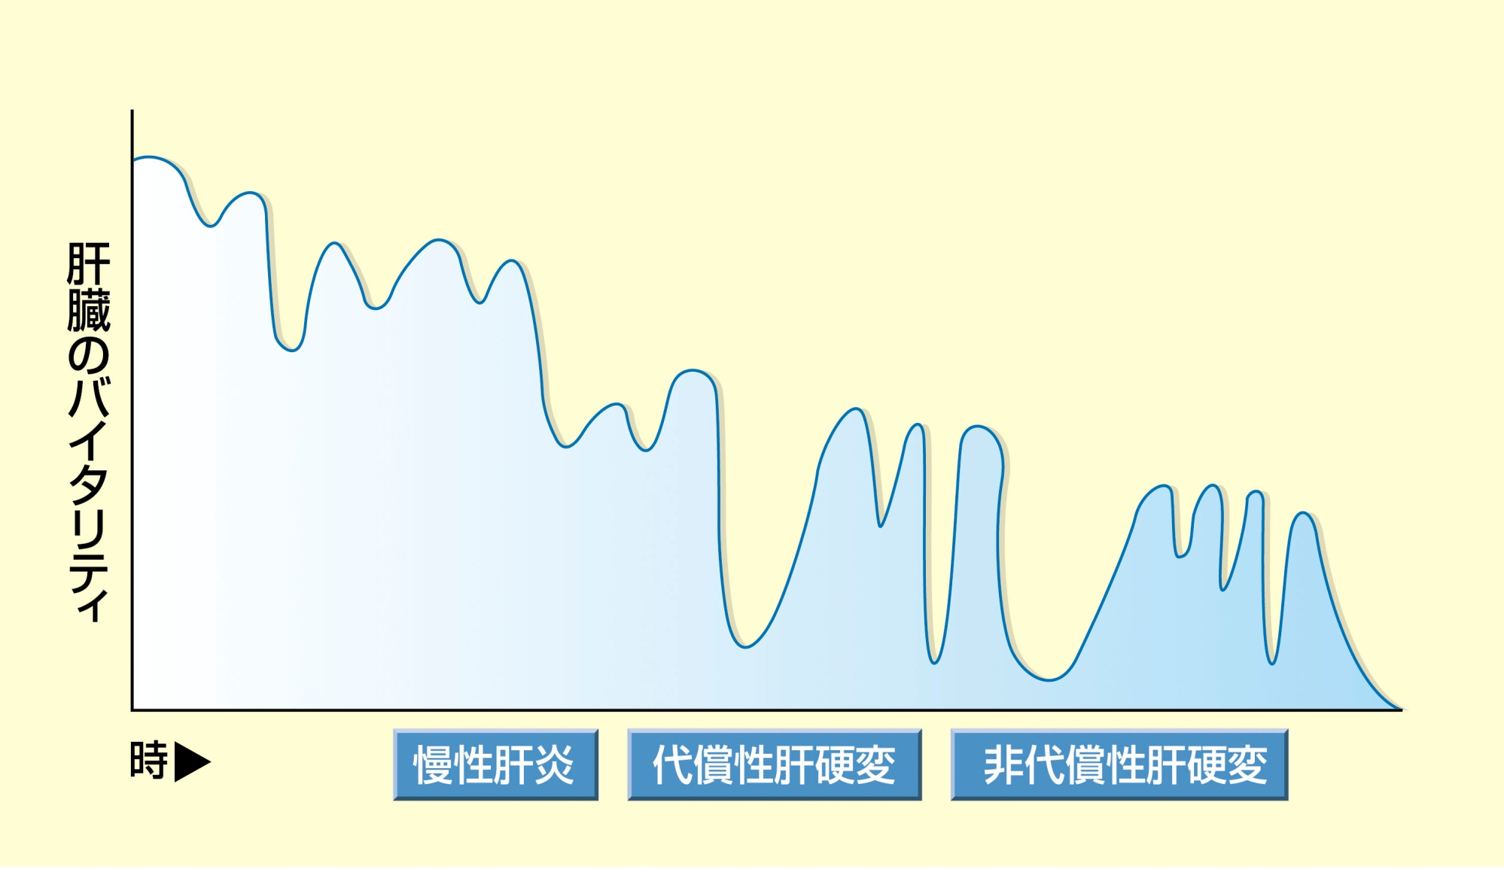
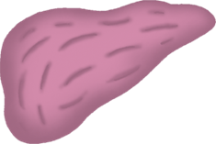

肝臓病の経過
肝硬変症とは？
肝臓が線維で固くなり、
正常機能を果たせない
沈黙の臓器❕
肝臓病は痛くない
良
肝不全症状
出現ライン
体調
悪
症状ほぼなし
肝不全症状（黄疸、腹水、脳症）
Notes:
肝臓病の経過について、この図をもとに解説します。
病気の経過には波があり、良い時もあれば悪い時もあること、したがって、多少のゆれで一喜一憂しないことを話します。
急に悪くなっても回復することもあること、しかし、場合によっては思わぬ速さで一気に死に至ることもあることなどを話します。

Slide 12
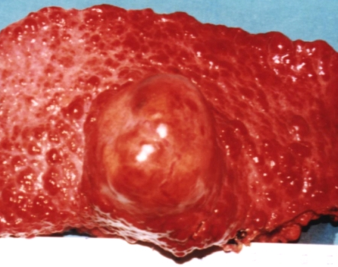
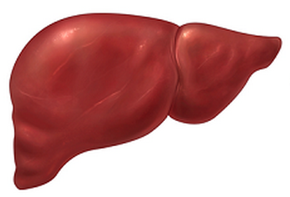
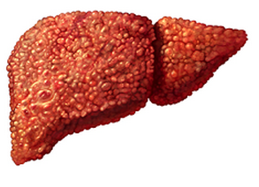
肝臓病が進んでいくと・・・
正常の肝臓
肝がん
慢性肝炎・肝硬変
肝臓病教室
Notes:
肝臓病が進んで肝硬変・肝不全になるのも非常に困りますが，もう一つ大きな問題があります。
肝臓病が進んでいくと，肝がんが出やすくなります。
B型肝炎やC型肝炎などのウイルス肝炎，アルコールや脂肪肝など，肝臓病が進んでいくと慢性肝炎・肝硬変という状態になるとお話ししました。こういった状態の肝臓には，がんが生えやすくなるのです。
お話したような肝不全・肝がんが出ないように，肝臓病を早くつかまえる必要があります。そのために，職場での肝炎対策が必要になってきます。

Slide 13
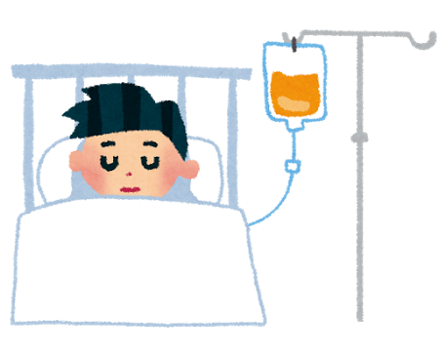

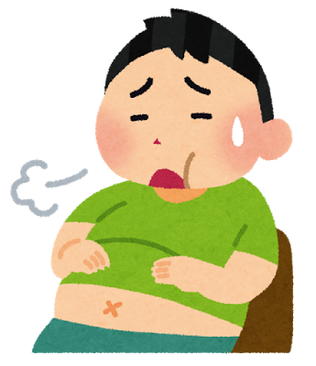
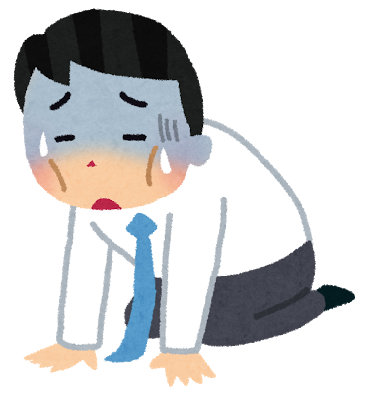
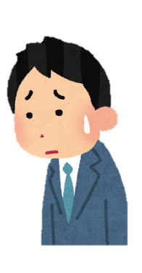

もし放っておいたら、10-20年後・・・
黄疸
腹水
また治療で
休みます。
すみません。
体調が悪くて、
仕事がなかなかできない・・・

Slide 14


上司に相談・・・
休みをとって、早めに検査を受けて、
必要なら治療を受けた方が良いぞ。
仕事は体調が悪くないなら、
今までどおりでいいよ。
肝炎ウイルスは
血液や体液を介してうつるものだから、
日常業務ではほとんどうつる危険はないよ。

Slide 15
職場におけるウイルス肝炎の取り扱い
差別はできない
★ウイルス性肝炎は就業上問題ない。
就業禁止や解雇の理由とならない。
★事業者は、必要に応じて産業医等と相談の上、
合理的な就業上の配慮が必要。
○ 健康診断に基づく再検査又は精密検査、治療のための受診の勧奨
○ 肝炎治療のための入院・通院や，副作用等で就労できない労働者
に対して、休暇の付与等、特段の配慮をすること
配慮は必要です
20150605 肝臓病教室
Notes:
厚生労働省や労働基準局などから，職場におけるウイルス性肝炎の取り扱いについては随時通達が出ています。
安全配慮義務：事業者が健診結果異常を知り得る場合，異常に対して必要な精密検査や治療を勧める「安全配慮義務」が生じます。

Slide 16
肝炎ウイルスの感染経路
ウイルス | Ａ型 （ＨＡＶ） | Ｂ型 （ＨＢＶ） | Ｃ型 （ＨＣＶ） | Ｅ型 （ＨＥＶ）
感染経路 | 飲食物 （生牡蠣） | 血液・体液 （垂直・水平） | 血液・体液 （水平） | 飲食物 （加熱不十分な豚、猪、鹿の肉）
慢性肝炎 | × | ○ | ◎ | ×
慢性化するB型肝炎・C型肝炎は感染している人の血液・体液を介して感染します。
B型肝炎は垂直（母子）感染と水平感染がありますが、1986年以降母子感染予防対策が行われるようになっており、出産時でのB型肝炎ウイルス感染はほとんどありません。
水平感染には性的接触・輸血・臓器移植・刺青・針刺し事故等がありますが、輸血血液については1972年以降、集団予防接種では1988年に感染予防対策が取られています。
感染予防に気をつければ、日常生活で感染することはありません。

Slide 17





感染予防
血液・体液に触れないことが大切になります。
特に以下のことに心がけましょう。
他人の歯ブラシやカミソリなどは使用しない。
血液や分泌物がついたものは、しっかり包んで捨てる。
洗濯する場合は漂白剤に付けた後、流水でしっかり洗い流し、他の人の洗濯物とは分けて洗濯し、日光にあてて乾かすようにする。
けが等の手当ては、できる限り自分で行う。（必要があれば医療機関に受診する。）
他人のけが等の手当てを手伝う場合は、手袋を装着するなど、血液や分泌物に直接触れないように行う。
万一、他人の血液が付着した場合は流水でしっかりと洗い流し、心配であれば検査を受ける。
感染している人との性的接触には、コンドームを使用する。
B型肝炎ウイルスには有効なワクチンがあります。
「知って、肝炎」ホームページより

Slide 18
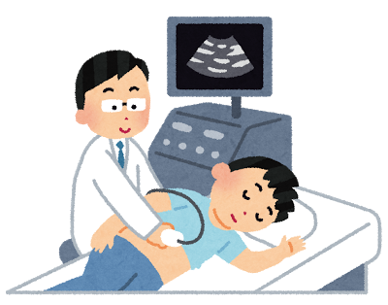
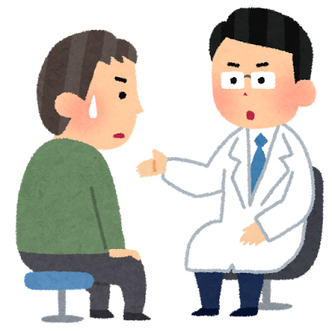



病院を受診
慢性肝炎がありますね。
新しい飲み薬だと、
副作用も少なく通院しながらで
治療できますよ。
高額な治療ですが、
医療費助成もあります。

Slide 19
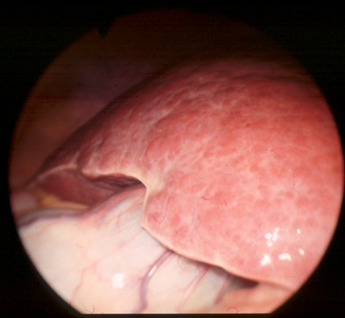
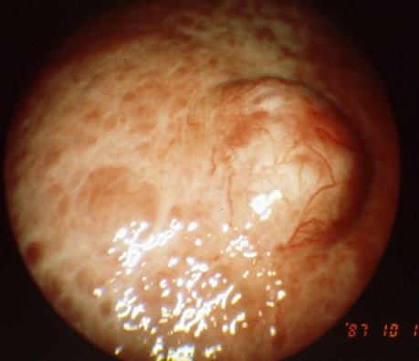
肝炎を発見した時に大事なことは？
・・・病気の状態の判断
慢性肝炎
肝硬変
肝細胞癌
血液検査と画像検査（超音波やCT）
が必要です。
20150605 肝臓病教室

Slide 20
肝炎診療の目的は３つあります。
慢性肝炎
肝硬変
肝細胞癌
慢性肝炎のうちに
治療することが
がんの予防にも
大切になります。
①肝炎の進行を抑える、ウイルスを消す。
②肝がんの発症を抑える
③肝がんの早期発見・早期治療を行う
20150605 肝臓病教室

Slide 21
肝硬変進行や肝がんを抑えるには？
抗ウイルス療法 公的医療費助成制度あり
ウイルス増殖抑制剤、インターフェロンなど
⇒ ウイルス肝炎（B型、C型）だけ

Slide 22

B型肝炎の治療
飲み薬：ウイルス増殖抑制剤（核酸アナログ）
注射：インターフェロン、ペグインターフェロン
☆ ウイルスを完全に消すことは非常に難しいが、共存可能。
☆ 副作用はとても少ない。
いずれの治療も
基本は外来通院でできます。
C型肝炎の治療
注射＋飲み薬：ペグインターフェロン／リバビリン／ウイルス増殖阻害剤
飲み薬：ウイルス増殖阻害剤の組み合わせによる治療
☆ ウイルスの状況により薬が異なるので要相談。
☆ 飲み薬だけの治療は副作用がとても少ない。
☆ 9割近くの患者さんが治るようになった
20150605 肝臓病教室

Slide 23
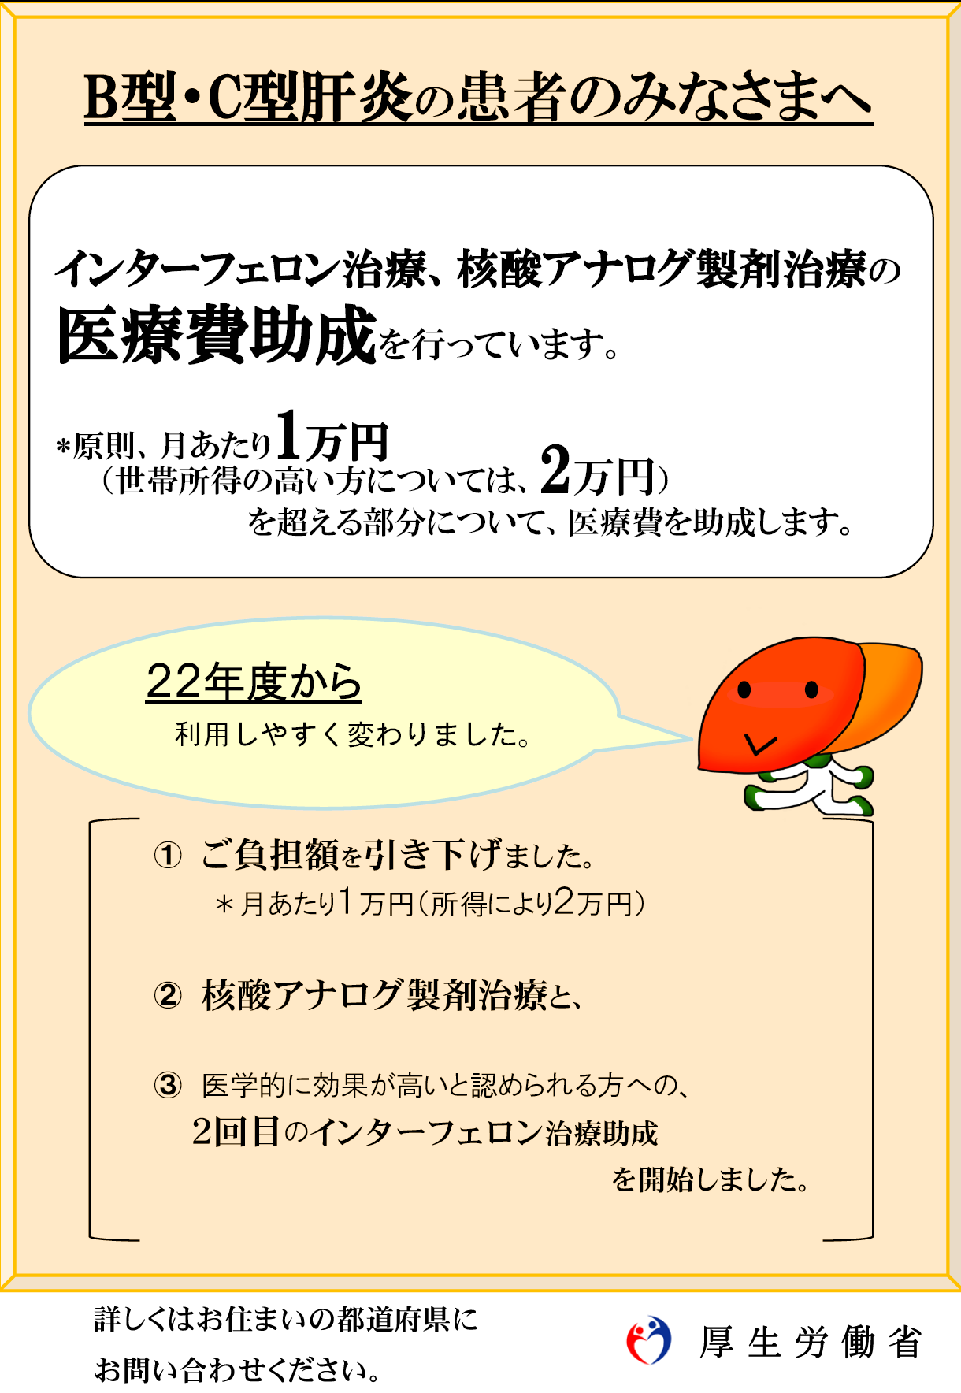
肝炎治療の医療費助成制度
岡山県に納税している人の審査は岡山県がします
岡山県ホームページ http://www.pref.okayama.jp/
20150605 肝臓病教室

Slide 24
肝硬変進行や肝がんを抑えるには？
抗ウイルス療法 公的医療費助成制度あり
⇒ ウイルス肝炎（B型、C型）だけ
炎症を抑えて、進行を遅らせる
肝庇護剤 グリチルリチン、ウルソデオキシコール酸
ステロイド、免疫抑制剤、ベザフィブラート
生活習慣病に気をつける
＝肝臓にやさしい生活
慢性肝炎
全般
肥満、糖尿病、酒、たばこ

Slide 25


肝炎は治る病気になってきました
肝炎対策の重要性が増しています

Slide 26
肝炎対策の概要
肝炎啓発
肝炎予防
肝炎発見
肝炎診断
医療機関における
肝炎対策
肝炎治療
肝硬変・肝がんの治療

Slide 27
肝炎対策の概要
肝炎啓発
職場における
肝炎対策
肝炎予防
肝炎発見
肝炎診断
肝炎治療
肝硬変・肝がんの治療

Slide 28
職場におけるウイルス肝炎の問題点
肝炎ウイルスに感染していても、自覚症状がない
（検査をしないとわからないので、検査が必要）
感染経路や治療に対する国民の理解が十分でない
  （通常業務では感染しない、治療での休業も少ない）
肝炎患者・感染者に対する不当な差別が存在する
（差別を恐れて、検査・受診しないことのないように）
⇒ 早期に検査や治療を受けやすい環境を作るため
周囲の人間（事業者、職場の同僚たち）の理解、
協力が不可欠
20150605 肝臓病教室

Slide 29
職場におけるウイルス肝炎問題の解決策
肝炎啓発で肝炎のイメージアップ
⇒ 肝臓病研修会、テレビ番組
職場
事業者、管理者
肝炎治療の劇的進歩
⇒ 治療と仕事の両立可能
研修会、福利厚生
☆ 差別がなくなるか不明
⇒ 職場で肝炎を公表しても
支障なければ公表できる
労働者
☆ 肝炎検診受検機会を増やす
⇒ 本人が肝炎について知る必要あり
20150605 肝臓病教室

Slide 30
職域の肝炎施策の今後の展開
肝炎啓発
⇒
肝炎検診
受検
一般の人向けの
肝炎啓発活動
会社検診や人間ドックの時に
肝炎検診を同時に受検する
知って、肝炎プロジェクト
肝炎専門施設なら
無料検診として受検可能
C型肝炎治療のテレビCM
職場に出張して行う
肝臓病教室
20150605 肝臓病教室

Slide 31
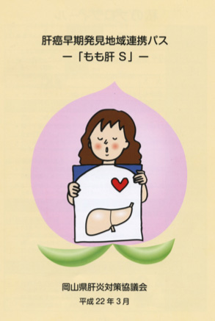
職域の肝炎施策の今後の展開
肝炎検診
受検
⇒
専門機関
受診
検診機関と肝炎専門機関の連携
肝炎検診結果が陽性の場合
初回精密検査の費用は
フォローアップ事業で助成される
20150605 肝臓病教室

Slide 32
肝炎ウイルス検査を
受けた方が良い方
これまでに肝炎ウイルス検査を受けたことがない方
ご自身の肝炎ウイルス検査の結果をご存じでない方
ご家族にB型肝炎ウイルス、C型肝炎ウイルスに感染している方、肝がんの患者さんがいる方
健康診断の血液検査で肝機能検査（AST（GOT）、ALT（GPT））の値の異常を指摘されたが、まだ医療機関を受診されていない方
母子感染予防策が実施されていなかった1985年（昭和60年）以前に生まれた方
輸血や大きな手術を受けた方
入墨（タトゥー）を入れたり、医療機関以外でピアスの穴をあけたことがある方
なお、肝機能検査上、異常がない場合でも肝炎ウイルスに感染している場合がありますので、一生に一度は肝炎ウイルス検査を受けることをお勧めします。
「知って、肝炎」ホームページより

Slide 33


ウイルス肝炎がなかったら
（治ったら）
もう肝炎の心配はしなくていいの？

Slide 34
ウイルス性肝炎がなくなっても
慢性肝炎の原因
生活習慣の悪化（肥満・アルコールなど）からくる
肝炎もあります。
→肝臓にやさしい生活（食事・運動・飲酒）を！！

Slide 35
社会
⇓
個人
社会環境の整備 (家庭、学校、地域、職場等)
心身機能の維持及び向上
生活習慣病の発症予防と重症化予防
互いに信頼し、支え合う関係づくり
肝炎ウイルス等の感染防止、不当な差別を減らす
✔
適量で規則正しい食事
適度な運動と休養
節度ある飲酒、禁煙
⇒ 適正な体重の維持
高血圧
脂質異常
糖尿病
⇒ がん、脳血管疾患、心疾患
20150605 肝臓病教室

Slide 36
バランス良い食事
⇒ 塩分２割減、野菜果物２割増し
食塩摂取量
野菜摂取量
果物摂取量100g以上
現状
10.3g
291.2g
38.9%
目標値
↘ 8g
↗ 350g
↗ 70%
適度な運動
⇒ やや不足気味、1000歩プラス
20～64歳男性の歩数
20～64歳女性の歩数
65歳以上男性の歩数
65歳以上女性の歩数
現状
7960歩
6818歩
5749歩
4964歩
目標値
↗ 9000歩
↗ 8500歩
↗ 7000歩
↗ 6000歩
適正な体重
⇒ 肥満や痩せすぎは×
20150605 肝臓病教室

Slide 37
喜びや楽しみを享受できる適切なお酒の飲み方が大切
イッキ飲みは死を招く
習慣飲酒は生活習慣病の原因に
多量飲酒はがんのリスクを高める
寝酒は睡眠の質を落とす
アルコール･うつ･自殺は「死のトライアングル」
アルコールには依存性がある
女性は害を受けやすい
前夜の飲み方で、翌朝、酒気帯びのおそれが
飲酒運転の背景に多量飲酒や依存症も
ホームにおける人身事故の６割が酔客
深刻なＤＶの多くは飲酒時に起きる
未成年はアルコールの分解能力が未発達
妊婦が飲むとアルコールは胎盤から胎児へ
20150605 肝臓病教室

Slide 38
アルコール健康障害対策基本法
平成26年6月1日施行
「アルコール健康障害対策関係者会議」
の意見を聴きながら、
「アルコール健康障害対策推進基本計画」
の策定を行い、
アルコール健康障害対策を
総合的かつ計画的に推進していく
教育の振興
不適切な飲酒の誘引の防止
健康診断及び保健指導
アルコール健康障害に係る医療の充実
飲酒運転等をした者に対する指導
相談支援
社会復帰の支援
民間団体の活動に対する支援
人材の確保
調査研究の推進
20150605 肝臓病教室

Slide 39






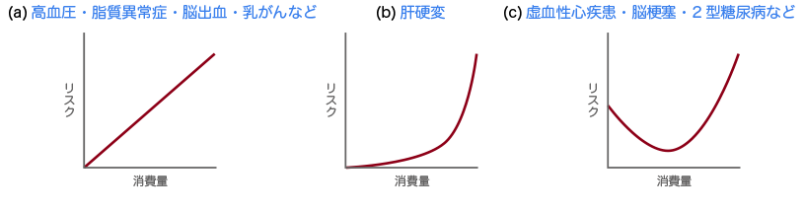
日本人における節度ある適度な飲酒
「1日アルコールで20g程度」
ビール | 日本酒 | ワイン | ウイスキー | 焼酎 | 酎ハイ
中ビン1本 | 1合 | グラス2杯 | シングル2杯 | 0.5合 | 350ml
飲めない人が健康のため無理に飲酒することにメリットはありません❕
飲酒 と Jカーブ
Higuchi S et al. Addiction 2007.

Slide 40
本日のまとめ ～Take Home Message～
①肝炎について正しい理解をしましょう！
②職場検診や肝炎検診を受けましょう！
③肝炎治療は外来で可能です！
④職場を肝炎検査・治療が受けやすい環境に！
⑤食べ過ぎ・飲みすぎ・運動不足に気をつけて！
20150605 肝臓病教室

Slide 41
